Slide 1

Báo Cáo Project Xử Lý Ảnh
Hướng dẫn chi tiết để trình bày một project xử lý ảnh toàn diện và chuyên nghiệp.

Slide 2
Mục Lục Báo Cáo
01
02
03
Thông tin chung
Giới thiệu project
Cơ sở lý thuyết
04
05
06
Thiết kế & Phương pháp
Cài đặt & Minh họa
Kết quả & Đánh giá
07
08
09
Kết luận & Đề xuất
Tài liệu tham khảo
Phụ lục

Slide 3
1. Thông tin chung
Phần này cung cấp cái nhìn tổng quan về project, bao gồm các thông tin cơ bản để người đọc nắm bắt được bối cảnh và những người thực hiện.
Tên project
………………………………………………………
Nhóm sinh viên thực hiện
Họ và tên 1 - MSSV
Họ và tên 2 - MSSV
Họ và tên 3 - MSSV
Thời gian thực hiện
…………………………………………………………

Slide 4

2. Giới thiệu project
Phần này trình bày rõ ràng về bài toán thực tế mà project giải quyết, ý nghĩa và mục tiêu cụ thể.
Bài toán thực tế
Ý nghĩa & Ứng dụng
Mục tiêu project
Trình bày bài toán thực tế cần giải quyết.
Ý nghĩa và tính ứng dụng của project trong thực tiễn.
Các mục tiêu cụ thể cần hoàn thành trong project.

Slide 5

3. Cơ sở lý thuyết
Tóm tắt các kiến thức xử lý ảnh và công cụ được áp dụng trong project.
Kiến thức xử lý ảnh
Lý thuyết công cụ
Tiền xử lý ảnh (thay đổi độ sáng, v.v.)
OpenCV
Kỹ thuật xử lý hình thái
scikit-image (skimage)
Phát hiện biên / phân đoạn / nhận dạng
Tesseract
Các công cụ khác (nếu có)

Slide 6



4. Thiết kế và phương pháp giải quyết
Mô tả chi tiết quy trình xử lý ảnh, phương pháp đề xuất và tiến trình thực hiện.
Sơ đồ tổng quan
Phương pháp đề xuất
Thu thập dữ liệu
Sơ đồ tổng quan quy trình xử lý ảnh.
Mô tả phương pháp giải quyết vấn đề.
Nguồn, số lượng, dạng dữ liệu ảnh.
Tiến trình xử lý:
Bước 1: ……………………………….
Bước 2: ……………………………….
Bước 3: ……………………………….

Slide 7
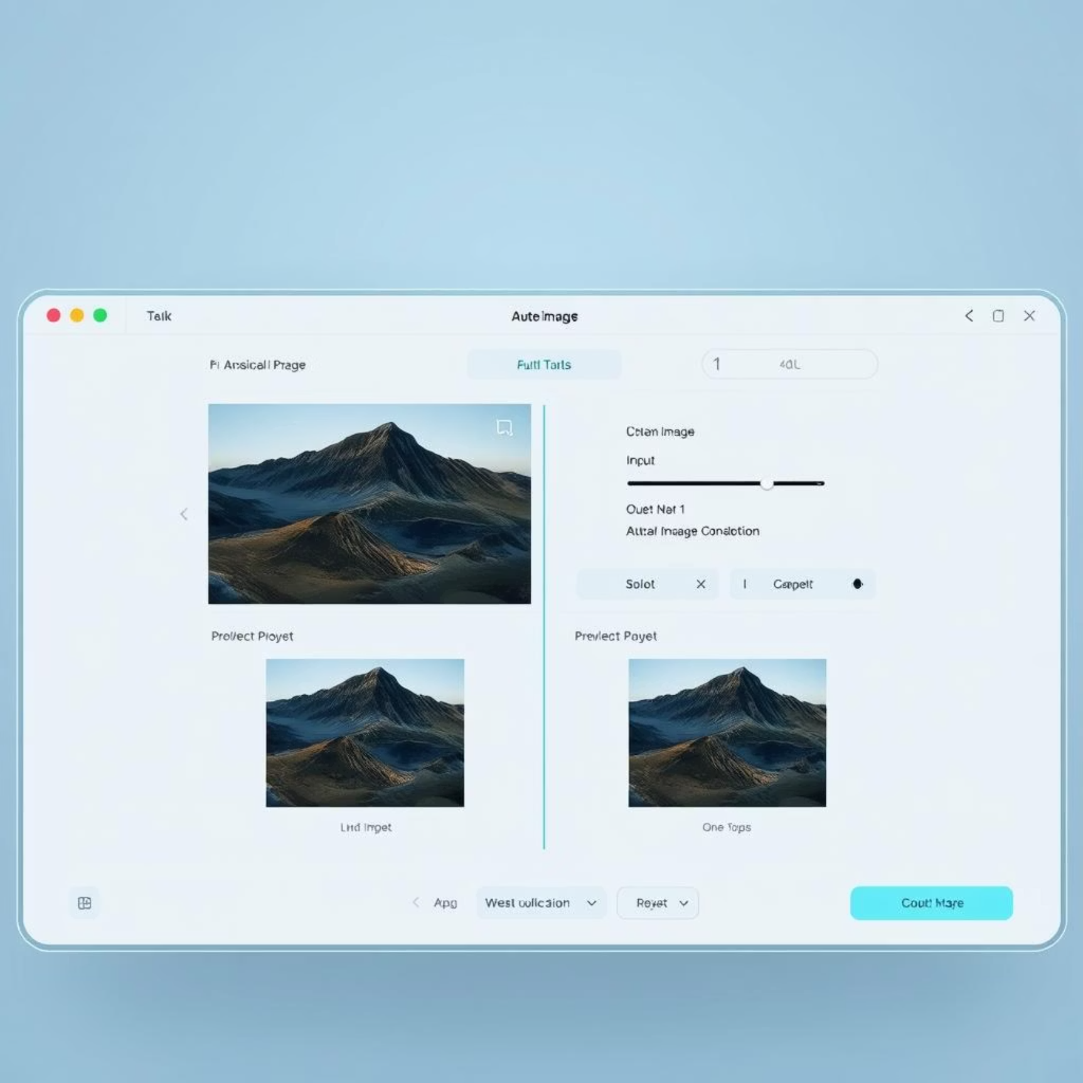
5. Cài đặt và minh hoạ
Trình bày các đoạn mã chính, giao diện demo và hình ảnh minh họa input/output.
Code chính & Sơ đồ luồng
Giao diện demo & Minh họa
Các đoạn code quan trọng hoặc sơ đồ luồng xử lý.
Hình ảnh giao diện người dùng (nếu có) và các ví dụ input/output.
# Ví dụ đoạn code Pythonimport cv2img = cv2.imread('input.jpg')
gray_img = cv2.cvtColor(img, cv2.COLOR_BGR2GRAY)
cv2.imwrite('output.jpg', gray_img)

Slide 8




6. Kết quả và đánh giá
Trình bày các kết quả đạt được, so sánh và đánh giá hiệu quả của project.
Kết quả trên dữ liệu
So sánh trước/sau
Đánh giá hiệu quả
Một số kết quả tiêu biểu trên tập dữ liệu đã sử dụng.
So sánh hình ảnh hoặc dữ liệu trước và sau khi xử lý để thấy rõ hiệu quả.
Đánh giá bằng độ chính xác, precision, recall (nếu project nhận dạng).

Slide 9



7. Kết luận và đề xuất
Tổng kết khả năng thực tế, các giới hạn và hướng phát triển tiếp theo của project.
Kết luận
Giới hạn
Hướng phát triển
Khả năng thực tế và ứng dụng của project.
Những hạn chế và điểm cần cải thiện của project.
Các ý tưởng và kế hoạch để phát triển project trong tương lai.

Slide 10

8. Tài liệu tham khảo & 9. Phụ lục
Liệt kê các tài liệu đã tham khảo và các tài nguyên bổ sung.
Tài liệu tham khảo
Phụ lục (nếu có)
Liệt kê đầy đủ tài liệu, link, bài báo, sách tham khảo.
Code, link GitHub
Tên bài báo/sách 1
Video demo
Tên bài báo/sách 2
Dataset đi kèm

